Slide 2


Slide 3

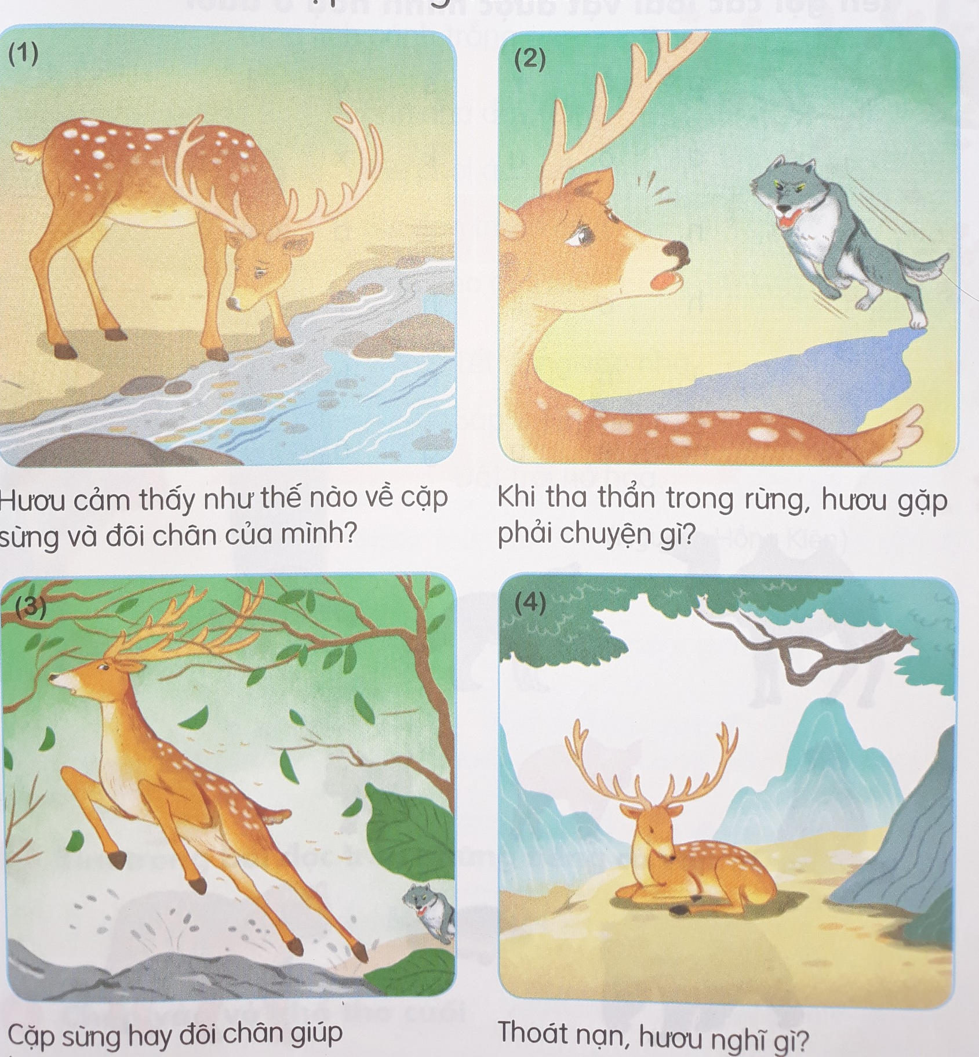
Cặp sừng và đôi chân

